Slide 1
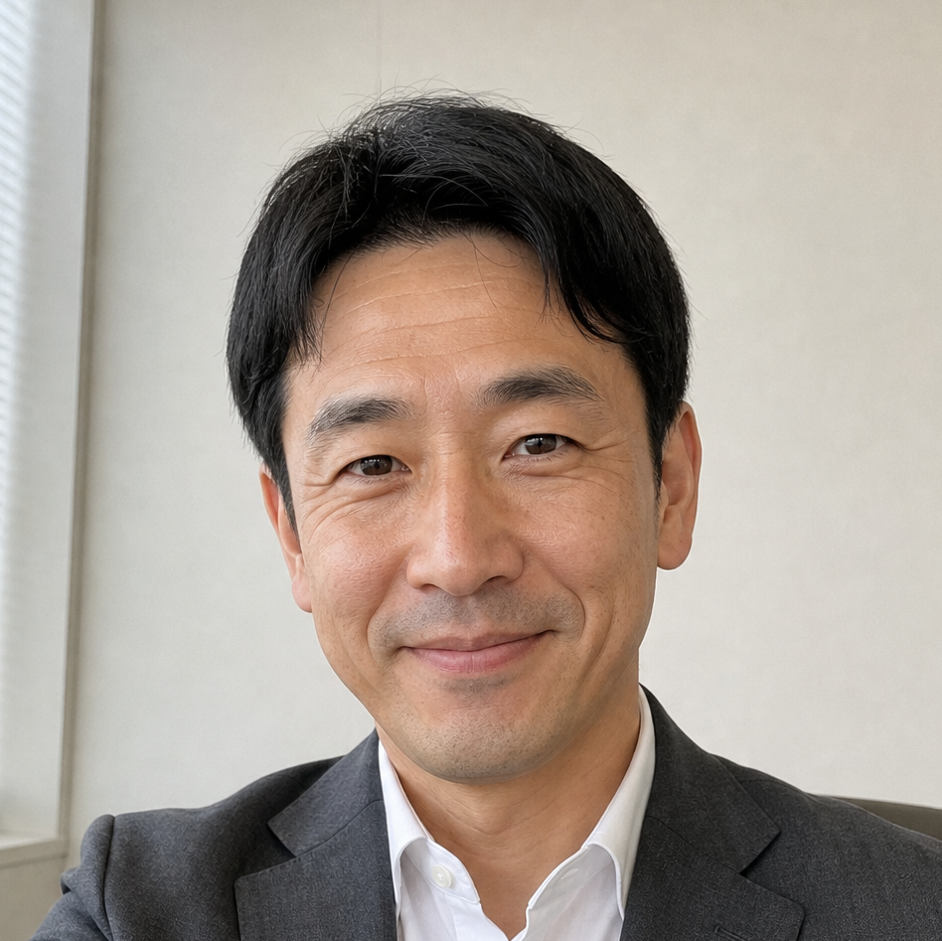

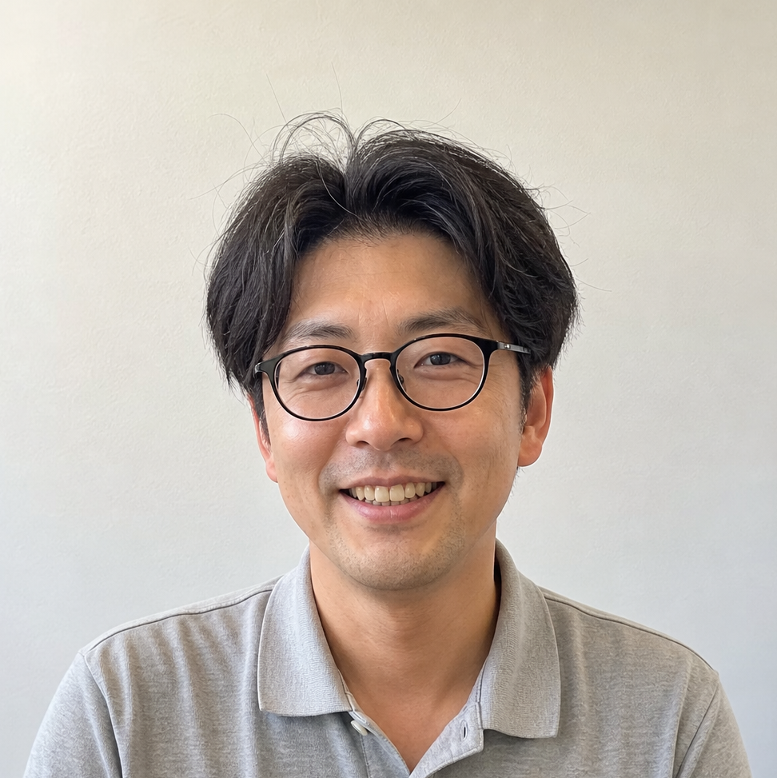
丸い写真の部品（大・中・小）
写真の差し替え：写真を右クリック →「図の変更」。顔の位置は「図の形式」→「トリミング」で写真をドラッグして合わせる
倉庫チーム
システム担当
Cさん
プロジェクト責任者
Bさん
Aさん
※写真はAIでつくった架空の人物です

Slide 2

倉庫への移管プロジェクト 体制
サンプル物流株式会社
プロジェクト責任者
Aさん
倉庫チーム
システム担当
お客さま窓口
Bさん
Cさん
Dさん
※写真はAIでつくった架空の人物です

